Slide 1
Tlaková sila. Tlak

Slide 2
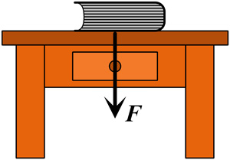
Telesá položené na podložku (stôl) sa dotýkajú podložky istou plochou s obsahom S. Teleso pôsobí kolmo na styčnú plochu silou F, ktorú nazývame tlaková sila.
Tlaková sila je celková sila, ktorou pôsobí jedno teleso na druhé teleso, kolmo na plochu.

Slide 3
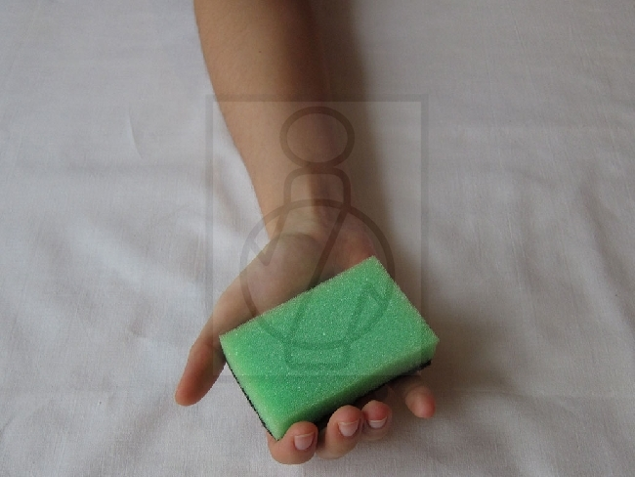
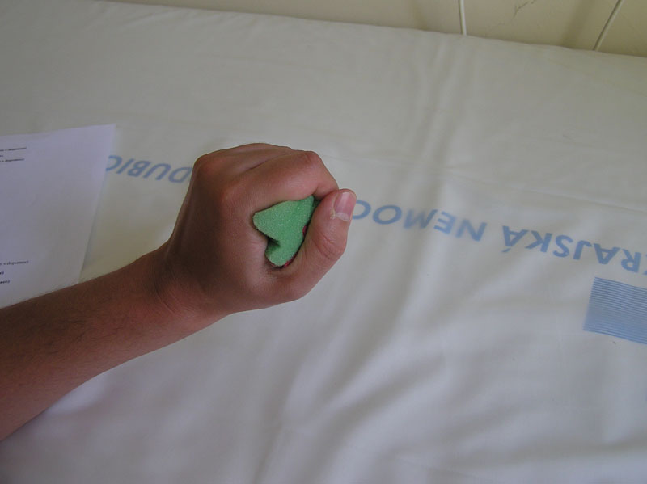
Tlaková sila môže vyvolať aj deformačné účinky.
Od čoho závisia deformačné účinky sily?

Slide 4
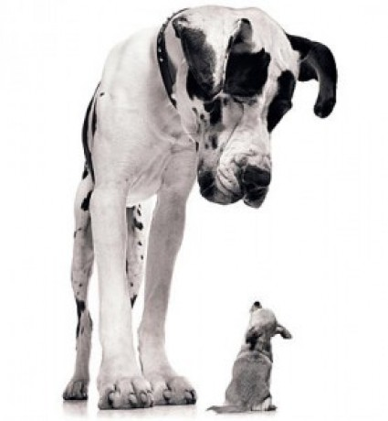
1. Skús sa zamyslieť, akou tlakovou silou pôsobí na podložku 50 kg a 2 kg ťažký pes.

Slide 5
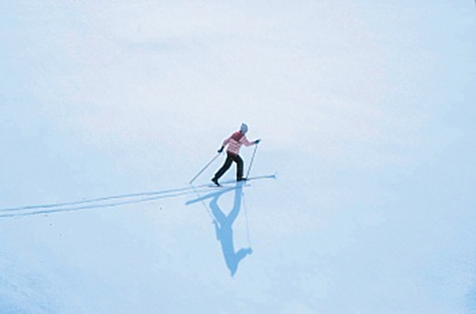
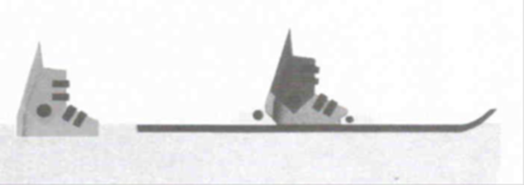
2. Skús vysvetliť, prečo sa chlapec bez lyží zaborí do snehu hlbšie ako keby mal lyže?

Slide 6
Áno, deformačné účinky závisia
priamo úmerne od veľkosti pôsobiacej tlakovej sily a
nepriamo úmerne od veľkosti plochy, na ktorú pôsobí sila kolmo.
Zavedieme novú fyzikálnu veličinu tlak, ktorú budeme označovať písmenom p.
p = $\frac{F −tlaková sila}{S −veľkosť obsah plochy}$

Slide 7
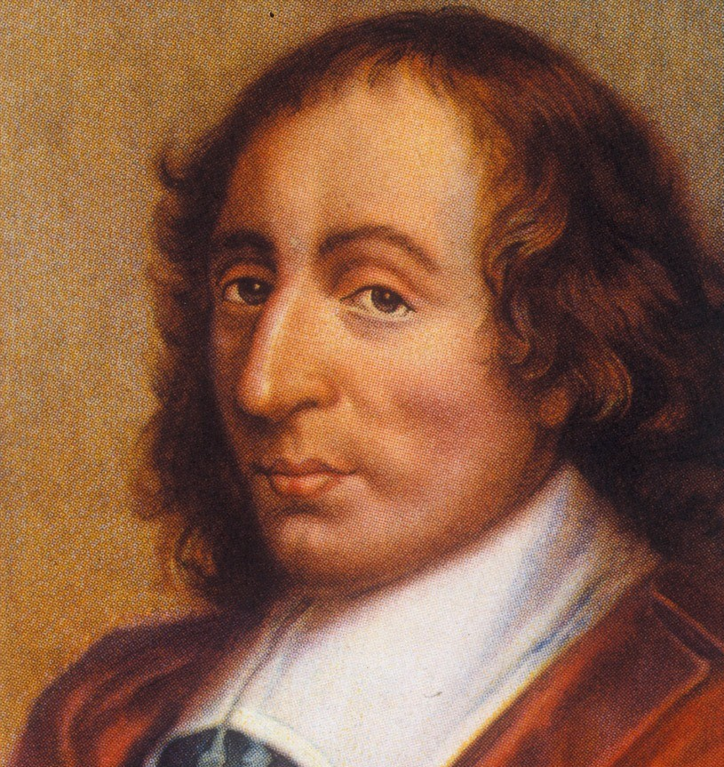
Jednotkou tlaku je pascal (čítaj paskal) a označujme ju Pa. Jednotka bola pomenovaná podľa francúzskeho matematika a fyzika B. Pascala (1623 – 1662)
Čím je človek rozumnejší a lepší,
tým viac dobra zbadá v ľuďoch.

Slide 8
Väčšie jednotky ako pascal:
hektopascal hPa; 1 hPa = 100 Pa
kilopascal kPa; 1 kPa = 1 000 Pa
megapascal MPa; 1 Mpa = 1 000 000 Pa
1 Pa = 1 $\frac{N}{m^{2}}$

Slide 9
Vyjadri určitý tlak v rôznych jednotkách
0,45 kPa = .................... Pa
280 hPa = ..................... kPa
5235 kPa = ................... MPa
0,06 Mpa = ................... Pa

Slide 10
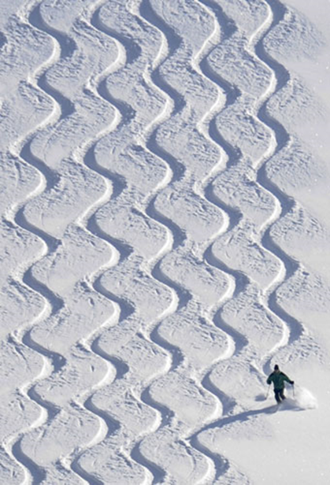
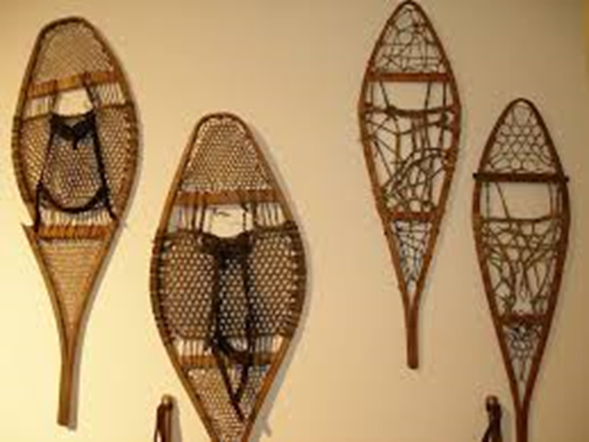
Hmotnosť chlapca s lyžami je 60 kg. Obsah podrážok jeho topánok je 0,040 m² a obsah plochy lyží je 0,40 m². V obidvoch prípadoch vypočítajte tlak chlapca na podložku.

